Slide 1
Enunțul problemei
Pentru aprovizionarea a n zone defavorizate cu produse de bază, se formează un convoi umanitar, tren având n vagoane. Trenul va vizita succesiv fiecare zonă unde vor fi descărcate materialele prevăzute pentru acea zonă. Materialele sunt ambalate în m containere speciale. Pentru fiecare container se cunoaște masa totală. Utilizați un algoritm genetic pentru a aloca fiecare container într-un vagon, astfel încît vagoanele să fie încărcate cu mase totale cât mai apropiate. Masele containerelor pot fi preluate dintr-un fișier text. Nu se ia în considerare o limită superioară de masă pentru vagoane.

Slide 2
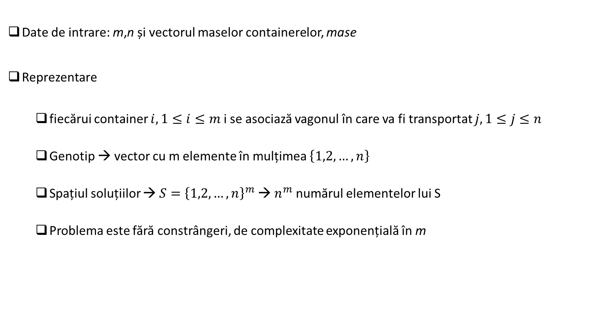
Rezolvare GA
Date de intrare: m,n și vectorul maselor containerelor, mase
Reprezentare
fiecărui container $i, 1≤i≤m$ i se asociază vagonul în care va fi transportat $j, 1≤j≤n$
Genotip → vector cu m elemente în mulțimea $\left\{1,2,…,n\right\}$
Spațiul soluțiilor → ${S=\left\{1,2,…,n\right\}}^{m}$ → $n^{m}$ numărul elementelor lui S
Problema este fără constrângeri, de complexitate exponențială în m

Slide 3
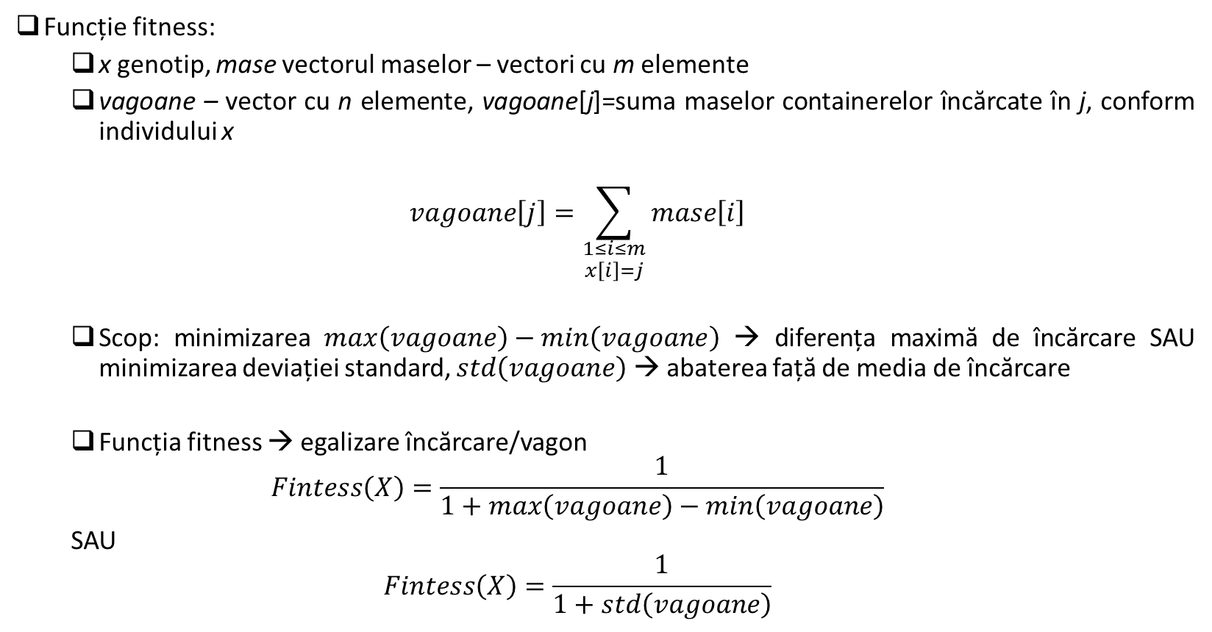
Rezolvare GA
Funcție fitness:
x genotip, mase vectorul maselor – vectori cu m elemente
vagoane – vector cu n elemente, vagoane[j]=suma maselor containerelor încărcate în j, conform individului x
$$vagoane\left[j\right]=\sum_{\begin{aligned}1≤i≤m \\ x\left[i\right]=j\end{aligned}}{mase\left[i\right]}$$
Scop: minimizarea $max\left(vagoane\right)−min\left(vagoane\right)$ → diferența maximă de încărcare SAU minimizarea deviației standard, $std\left(vagoane\right)$ → abaterea față de media de încărcare
Funcția fitness → egalizare încărcare/vagon
$$Fintess\left(X\right)=\frac{1}{1+max\left(vagoane\right)−min\left(vagoane\right)}$$
SAU
$$Fintess\left(X\right)=\frac{1}{1+std\left(vagoane\right)}$$

Slide 4
Rezolvare GA
Modelul de populație
generațional (problema NP-completă, funcția fitness ușor de evaluat)
populații cu dimensiune constantă, Dim
Generare populație inițială
Aleator uniform, din spațiul soluțiilor
Operatori de selecție
Selecția părinților
Model generațional → din dim indivizi în populația curentă selectăm dim părinți
Funcția fitness este cu valori strict pozitive → este utilizat mecanismul SUS cu distribuția de probabilitate FPS cu sigma-scalare
Selecția generației următoare
Model generațional → elitism

Slide 5
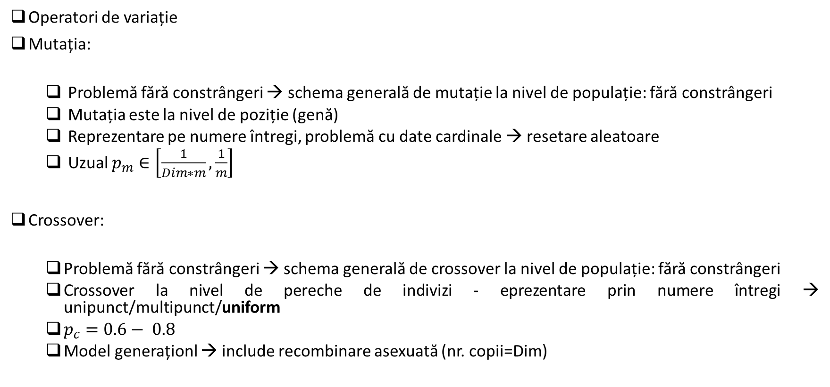
Rezolvare GA
Operatori de variație
Mutația:
Problemă fără constrângeri → schema generală de mutație la nivel de populație: fără constrângeri
Mutația este la nivel de poziție (genă)
Reprezentare pe numere întregi, problemă cu date cardinale → resetare aleatoare
Uzual $p_{m}∈\left[\frac{1}{Dim∗m},\frac{1}{m}\right]$
Crossover:
Problemă fără constrângeri → schema generală de crossover la nivel de populație: fără constrângeri
Crossover la nivel de pereche de indivizi - eprezentare prin numere întregi → unipunct/multipunct/uniform
$p_{c}=0.6− 0.8$
Model generaționl → include recombinare asexuată (nr. copii=Dim)

Slide 6
Rezolvare GA
Condiția de terminare
Algoritmul este încheiat
după un număr maxim de iterații, sau
dacă în populația curentă toți indivizii au aceeași calitate, sau
dacă pe parcursul ultimelor k generații nu a fost îmbunătățită valoarea maximă a funcției calitate
Soluția calculată → cel mai bun individ din populația finală (datorită utilizării elitismului pentru selecția supraviețuitorilor)

